Slide 1

Open Access nové způsoby vědeckého publikování
Univerzita Pardubice
22.–26. října 2012

Slide 2
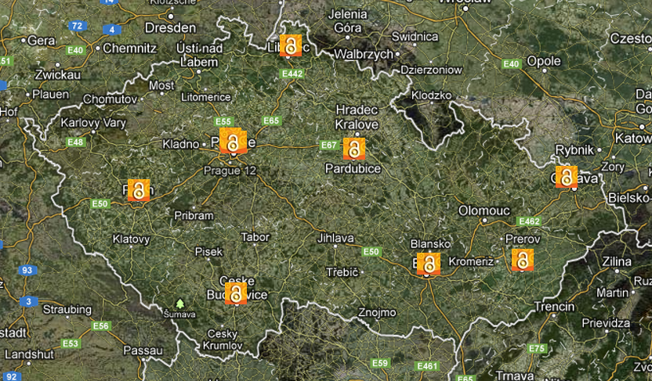
Open Access Week v ČR (14+2)
http://www.openaccess.cz
Notes:
ZČU
AMU
VŠE
ČVUT
NTK
AV
ČZU
TUL
UPa
VUT
MU
VŠB
UTB

Slide 3
Napsání článku
Zaslání vydavateli
Recenzní řízení
Zapracování připomínek
Předání práv vydavateli
Publikace článku
Publikace odborného článku
PREPRINT
POSTPRINT
VYDAVATELSKÁ VERZE

Slide 4
Seznamte se
Repozitář
Elektronický systém, který zachycuje, uchovává a zpřístupňuje výsledky vědecko-výzkumné práce. [FOSTER, GIBBONS. D-Lib Magazine [online]. 2005, vol. 11, no. 1.]
Autoarchivace
Vložení plného textu publikovaného textu do repozitáře.

Slide 5
Open Access (OA)
video
volný přístup k již publikovaným výsledkům vědy a výzkumu, zpravidla recenzovaným a významným odborným článkům
druhy OA
  GOLD - publikování v OA časopisech (převrácený model publikování, náklady platí autor, časopis je volně dostupný)
  GREEN - uložení publikovaných článků do oborových nebo institucionálních repozitářů (Digitální knihovna UPa) ve vydavatelské verzi, preprintu nebo postprintu dle pravidel vydavatele
PREPRINT
(ještě nerecenzovaný článek)
POSTPRINT
(již recenzovaný článek, který ještě nebyl zformátován vydavatelem)
VYDAVATELSKÁ VERZE

Slide 6
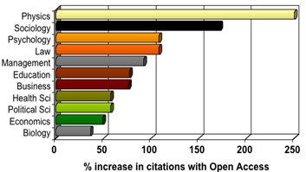
Proč OA?
světový trend ve vědecké komunikaci podporovaný řadou významných světových univerzit (MIT, Harvard Univ., Utrecht Univ., Humboldt Univ.,…)
širší dostupnost vědeckých výstupů (ne pouze pro předplatitele periodik)
vyšší citovanost
zviditelnění a zvýšení prestiže jednotlivců i jejich instituce
rychlejší výměna vědeckých informací
eliminace plagiátorství
Graf použit z: Harnad, S., Brody, T., Vallieres, F., Carr, L., Hitchcock, S., Gingras, Y., Oppenheim, C., Hajjem, C. and Hilf, E. (2008) The Access/Impact Problem and the Green and Gold Roads to Open Access: An Update. Serials review, 34 (1). pp. 36-40.

Slide 7
Proč OA?
zvyšující se náklady na předplatné vědeckých periodik
Září 2010
The University of California at San Francisco (UCSF) cancelled 118 print and 115 online subscriptions for 2010, as well as several databases (including Faculty of 1000 Medicine, publisher of The Scientist). Last spring, the University of Washington announced cuts of 1,600 print and electronic journals,databases, and microforms. The University of Virginia library sliced 1,169 journals, the University of Arizona downsized by 650 print and electronic titles, and Georgia State University cut 441 and is now considering the fate of another 1,092. The list goes on and on.“ (The Scientist)
Srpen 2011
„Major research libraries in Britain have told the two largest journal publishers that they will not renew their "big deals" with them if they do not make significant real-terms price reductions.“ (Inside Higher Ed)

Slide 8
Proč OA?
rostoucí požadavky grantových agentur publikovat výsledky projektů
v režimu OA (http://www.sherpa.ac.uk/juliet/)

Slide 9

Sedmý rámcový program EU (FP7)
„Under the Open Access pilot, FP7 grant recipients in seven areas (energy, environment, health, information and communication technologies [only cognitive systems, interaction, and robotics], research infrastructures [only e-infrastructures], science in society, and socioeconomic sciences and humanities) are expected to:
deposit peer-reviewed research articles or final manuscripts resulting from their FP7 projects into an online repository;
make their best effort to ensure open access to these articles within either 6 months (health, energy, environment, information and communication technologies, research infrastructures) or 12 months (science in society, socioeconomic sciences and humanities) after publication.“
http://ec.europa.eu/research/science-society/index.cfm?fuseaction=public.topic&id=1300&lang=1

Slide 10
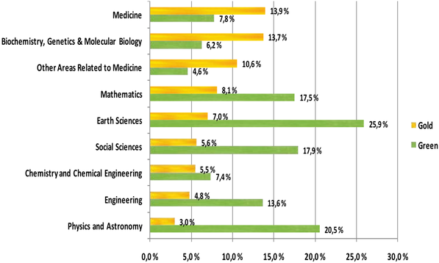
Celkový objem článků přístupných
v režimu OA, dle jednotlivých oborů
Graf použit z: Björk B-C, Welling P, Laakso M, Majlender P, Hedlund T, et al. 2010 Open Access to the Scientific Journal Literature: Situation 2009. PLoS ONE 5(6): e11273. doi:10.1371/journal.pone.0011273

Slide 11
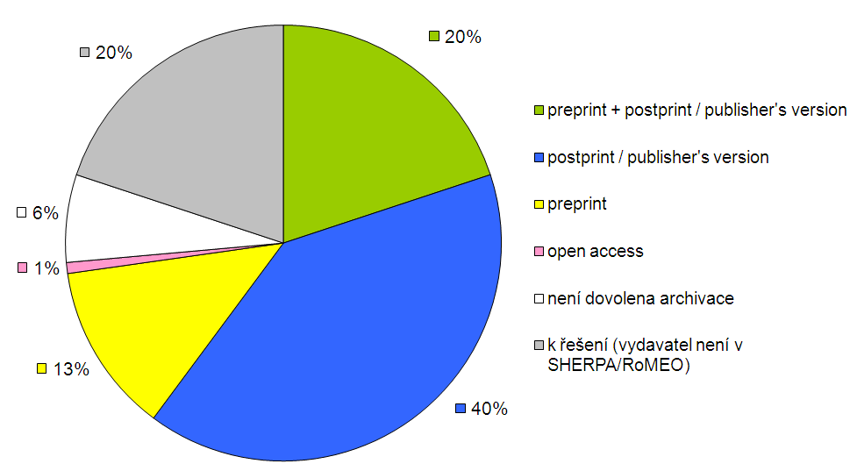
Analýza publikační činnosti UPa registrované za rok 2009
v databázi Scopus
(Graf zobrazuje podíl jednotlivých verzí publikovaných článků, které je možné vložit do Digitální knihovny UPa)
Zdroj: Scopus, SHERPA/RoMEO

Slide 12
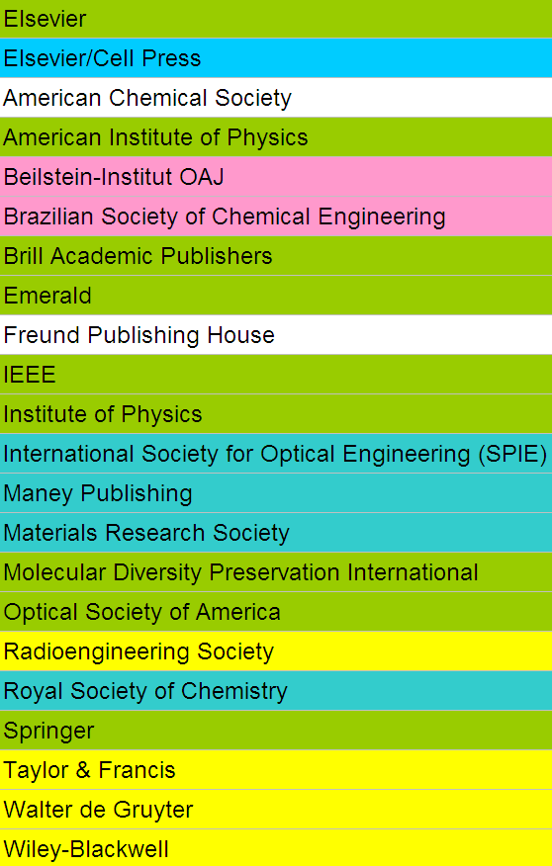
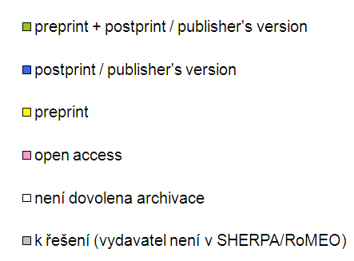
Vydavatelé, u nichž nejčastěji publikovali autoři z UPa v roce 2009, a jejich OA politika je registrována v SHERPA/RoMEO (Zdroj: Scopus)
American Chemical Society podporuje od října 2010 Green OA

Slide 13
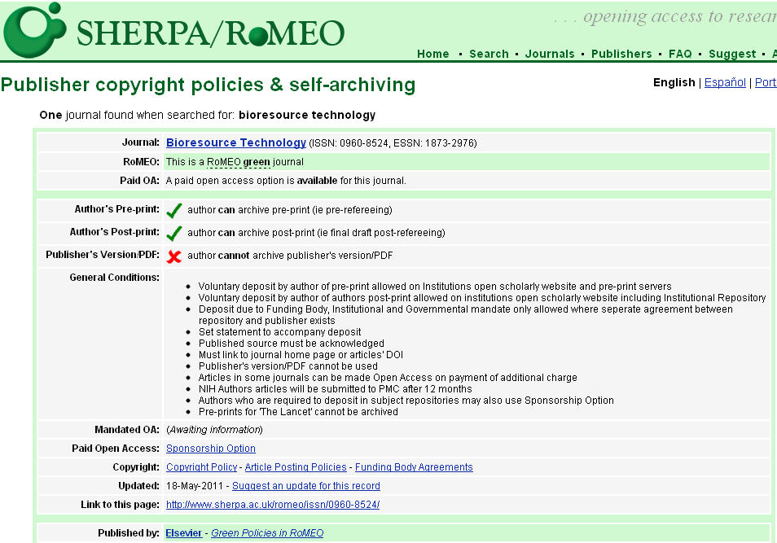
Projekt SHERPA/RoMEO registruje politiky jednotlivých vydavatelů (práva autora jak může naložit s článkem, jehož autorská práva předal vydavateli)
zde příklad časopisu Bioresource Technology (Elsevier)
Notes:
http://www.sherpa.ac.uk/romeo/search.php?jtitle=IEEE+Antennas+and+Propagation+Magazine&issn=1045-9243&zetocpub=Institute+of+Electrical+and+Electronics+Engineers&romeopub=Institute+of+Electrical+and+Electronics+Engineers&fIDnum=|&source=Zetoc

Slide 14
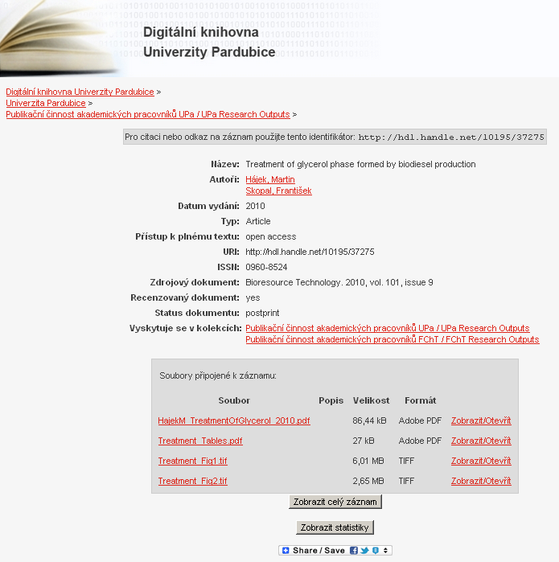
Postprint článku v Digitální knihovně UPa na základě údajů z SHERPA/RoMEO
Notes:
https://dspace.upce.cz/handle/10195/35195

Slide 15
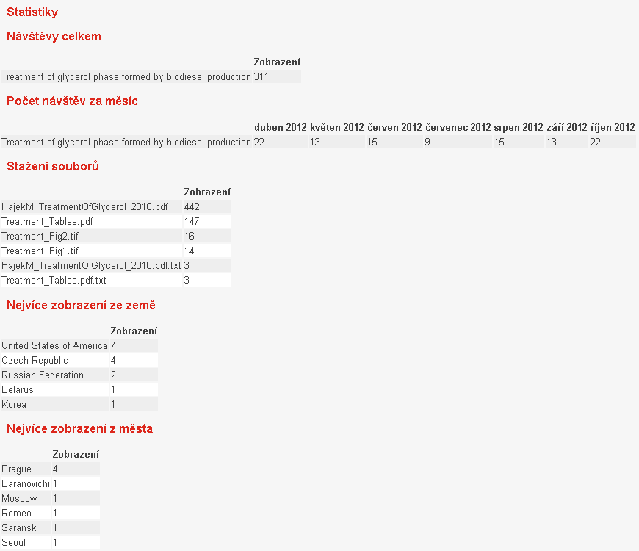
Statistiky přístupů k záznamu a plnému textu článku
Notes:
https://dspace.upce.cz/displaystats?handle=10195/35195&submit_simple=Zobrazit+statistiky

Slide 16
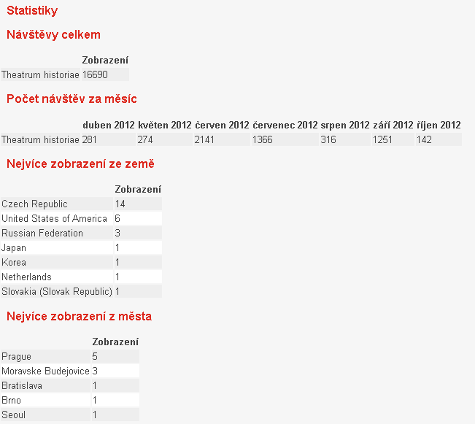
Statistiky přístupů k recenzovanému časopisu Theatrum historiae vydávaného KHV FF UPa a zpřístupněného prostřednictvím Digitální knihovny UPa
Notes:
https://dspace.upce.cz/displaystats?handle=10195/34624&submit_simple=Zobrazit+statistiky

Slide 17
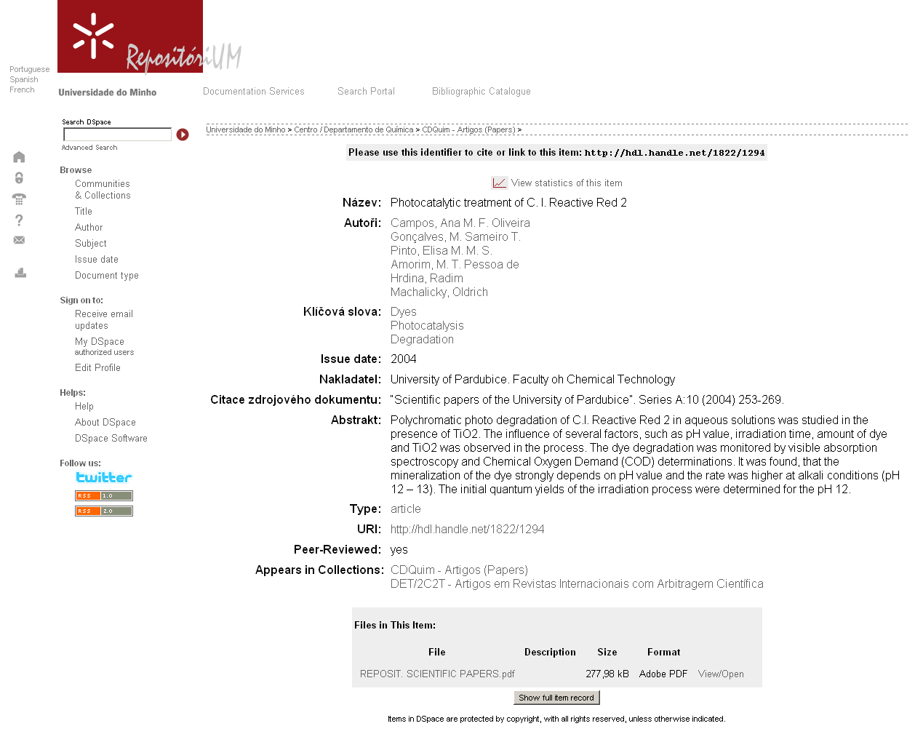
Plný text článku ze Scientific Papers UPa v portugalském repozitáři Univerzity v Minho, kam byl vložen na základě povinné autoarchivace. Na UPa je tento zdroj pouze
v tištěné podobě.
Notes:
http://repositorium.sdum.uminho.pt/handle/1822/1294

Slide 18
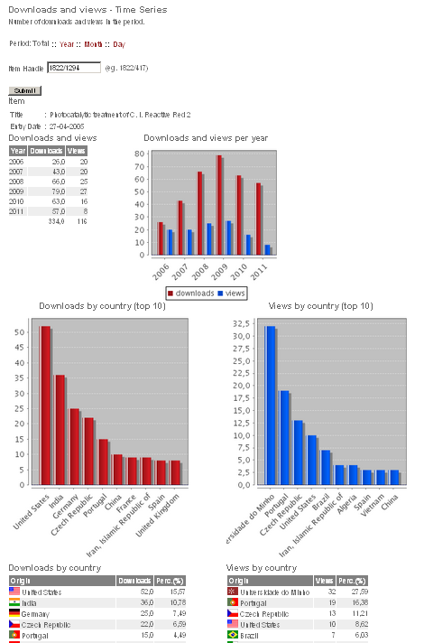
Statistiky přístupů k článku v portugalském repozitáři
Notes:
http://repositorium.sdum.uminho.pt/stats?level=item&type=access&page=downviews-series&object-id=1822/1294

Slide 19
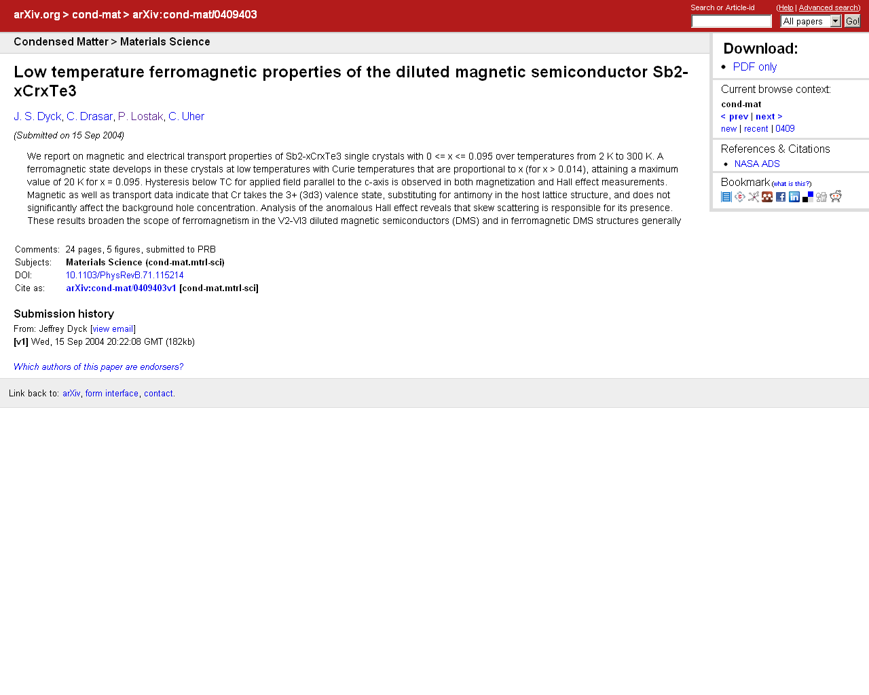
Postprint článku v oborovém repozitáři arXiv, jehož spoluautory jsou zaměstnanci UPa
Notes:
http://arxiv.org/abs/cond-mat/0409403

Slide 20
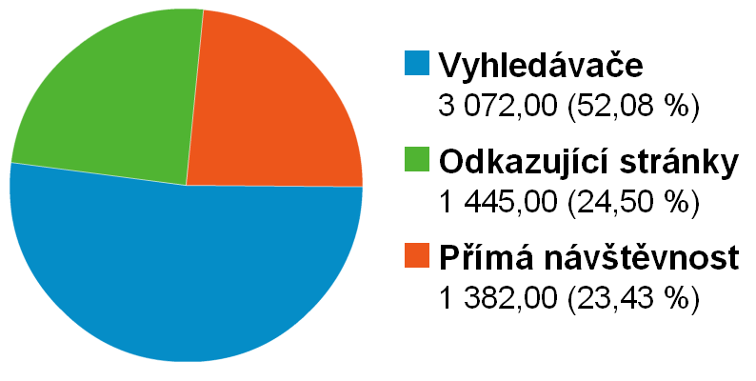
Výhody uložení v repozitáři
vyšší viditelnost (standardy, napojení na světové služby – Driver, OpenAIRE (FP7), BASE, ROAR, …)
dokument získá trvalý identifikátor (handle)
fulltextově prohledatelný
statistiky přístupů k záznamům a souborům

Slide 21
Možnosti na UPa?
…právě testujeme
Odborný článek
Vložení do OBD
Vložení plného textu
Kontrola a přijetí záznamu
ručně
export z WoS, Scopus?
SHERPA/RoMEO
podpora verzí dokumentu
pravidla zpřístupnění a embargo
Export do RIV
Export do Digitální knihovny UPa

Slide 22
Záznamy z WoS v OBD
2012
import záznamů z WoS
1x týdně
UK
odeslání informačního e-mailu + předání záznamu
UK, první autor UPa, katederní správce
dopracování záznamu a doplnění plného textu
autor, katederní správce

Slide 23
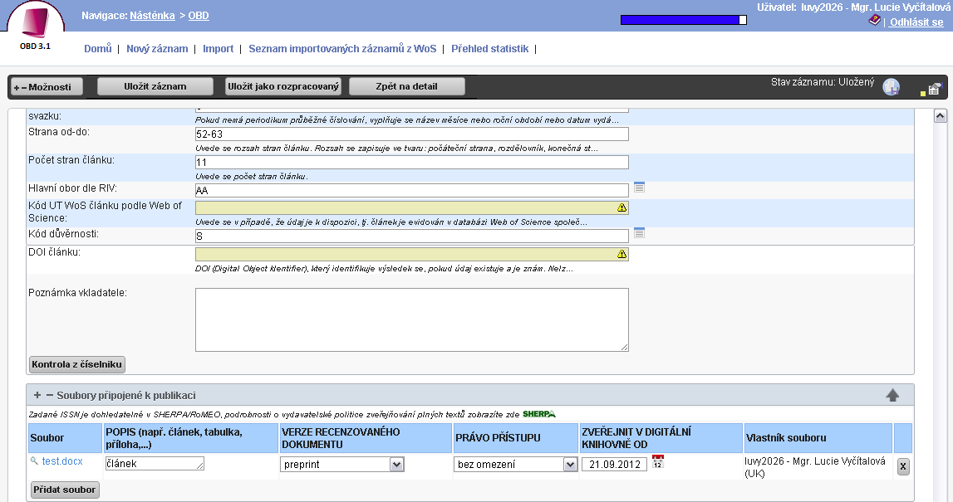
SHERPA/RoMEO

Slide 24
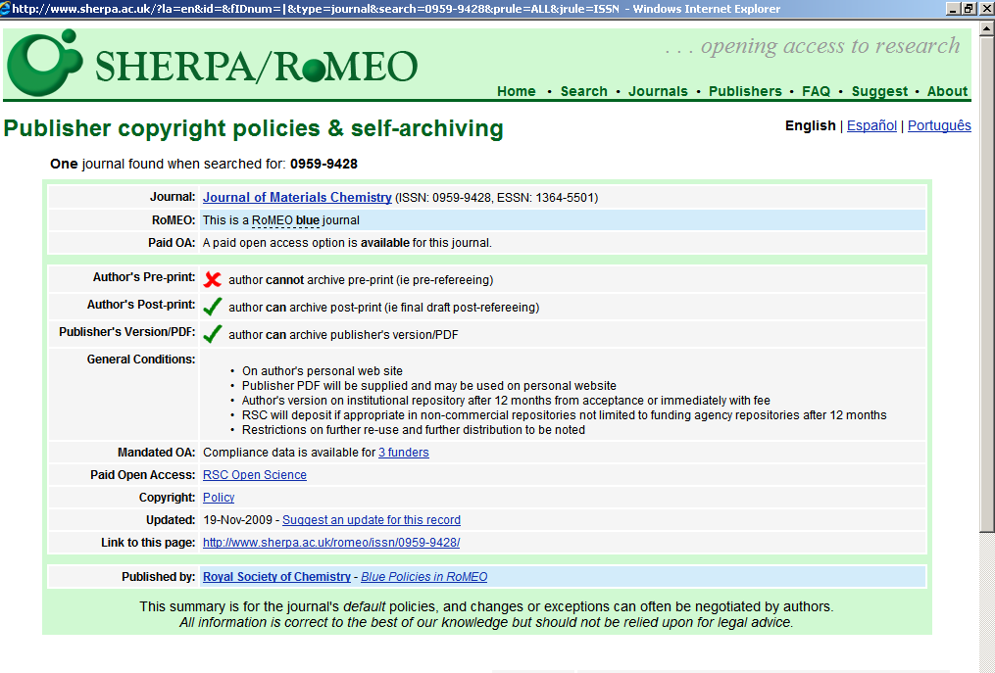

Slide 25
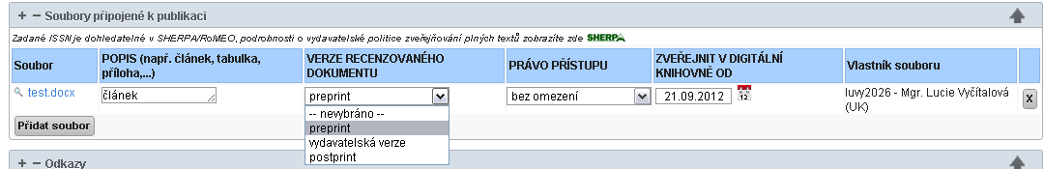
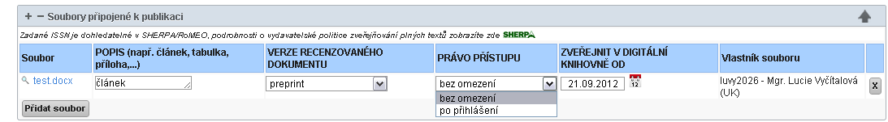

Slide 26
Co dělat když…
Vydavatel není uveden v SHERPA/RoMEO nebo je jeho politika OA nejasná
Vyjednávejte o svých právech.
Např. SPARC Author Addendum (http://www.arl.org/sparc/author/addendum.shtml)
Nepředali jste vydavateli práva k článku
Zpřístupněte jej v repozitáři pod licencí Creative Commons.
„Použitím licence Creative Commons si zachováte svá autorská práva, ale zároveň dovolíte ostatním lidem kopírovat a šířit vaše dílo pod podmínkou že vás uvedou jako autora — a dodrží ostatní podmínky, které si zde zvolíte.“ (http://www.creativecommons.cz/)

Slide 27
Jak může podporovat OA univerzita
přihlásit se k principům OA podepsáním Berlínské deklarace (za ČR zatím pouze Akademie věd, Grantová agentura ČR a od října 2010 Masarykova univerzita) http://oa.mpg.de/openaccess-berlin/berlindeclaration.html
přijmout rozhodnutí na úrovni vedení fakult a univerzity o povinnosti ukládat články publikované ve vědeckých časopisech do repozitáře
vydávat svá periodika v režimu OA
doporučit akademickým pracovníkům publikování v OA časopisech (registr DOAJ http://www.doaj.org/)

Slide 28
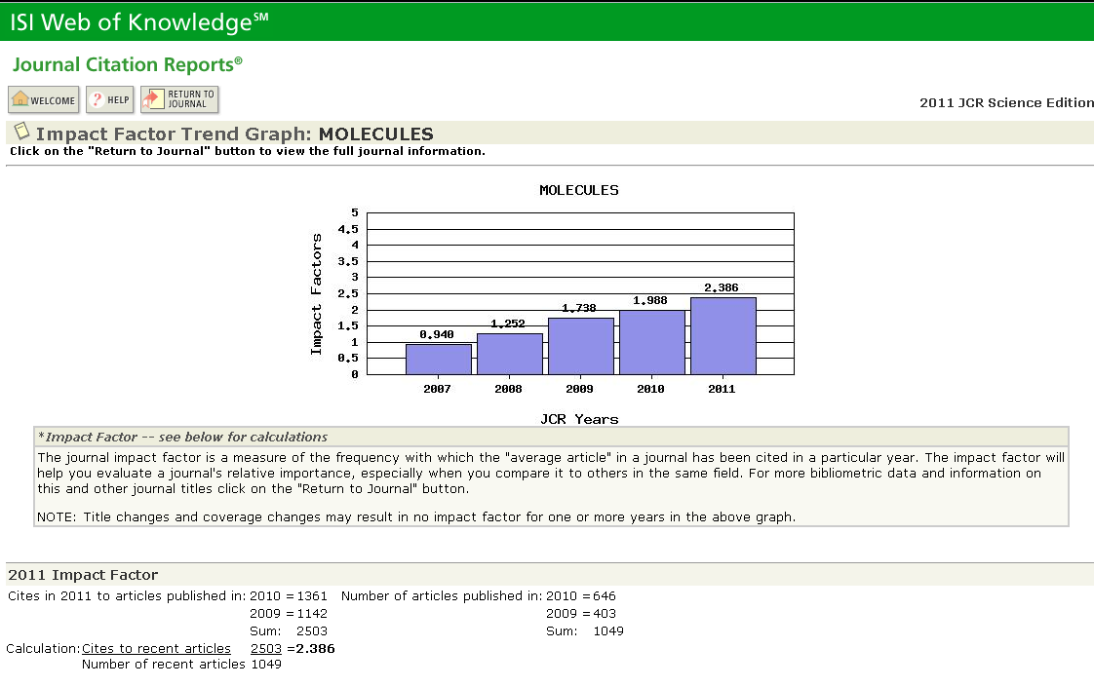
Také OA časopisy mají impakt faktor

Slide 29
Role knihovny
administrace univerzitního repozitáře
poskytování informací o otevřeném přístupu (www, osobní konzultace, semináře,…)
poskytování podpory pro auto-archivaci do univerzitního repozitáře
2012: podpora pro redakce časopisů vydávaných na UPa (Open Journal System)
2013: fond pro publikování v OA časopisech

Slide 30
Co Vy a Open Access, jste vidět?
Děkuji za pozornost
lucie.vycitalova@upce.cz
http://twitter.com/OAupce
http://www.upce.cz/knihovna/podpora/oa.html

